Slide 1
Les formulaires PHP

Slide 2
Traitement des données de formulaires
PHP permet de traiter les données saisies grâce à un formulaire HTML si le champ ACTION du formulaire désigne une page PHP du serveur.
Après récupération par le serveur Web, les données sont contenues dans l'une des variables superglobales de type tableau associatif $_GET ou $_POST (ou $_REQUEST).
La valeur peut être trouvée grâce à une clé qui porte le même nom que le champs du formulaire de la page HTML de saisie.

Slide 3
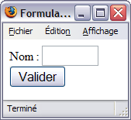
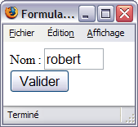
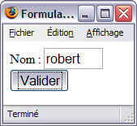
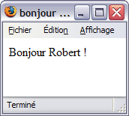
Traitement des données de formulaires
Réseau
Client
Navigateur
HTML
JavaScript
CSS
nomPers=robert
<html>
<head>
<title>bonjour</title>
</head>
<body>
Bonjour robert !
</body>
</html>
Serveur
nomPers
Serveur Web
<?php
$html = <<<HTML
<html>
<head><title>bonjour</title></head>
<body>
HTML;
$html .= "Bonjour ".$_GET['nomPers']." !\n" ;
echo $html . "</body>\n</html>" ;
Module PHP
robert

Slide 4
Exemple – Formulaire HTML
<!DOCTYPE html>
<html>
<head>
<title>formulaire</title>
</head>
<body>
<form action="valide1.php" method="get">
Nom: <input type="text" name="nomPers" />
<input type="submit" value="Valider" />
</form>
</body>
</html>

Slide 5
Exemple – Traitement en PHP
<?php
$html = <<<HTML
<!DOCTYPE html>
<html>
<head>
<title>Validation</title>
</head>
<body>
HTML;
if (isset($_GET['nomPers']))
{
if (!empty($_GET['nomPers']))
{
$html .= "Vous avez saisi '"
.$_GET['nomPers']."'\n" ;
}
else
$html .= "Aucune valeur saisie\n";
}
else
$html .= "Utilisation incorrecte\n" ;
echo $html . "</body>\n</html>" ;
$_GET['nomPers']
est-il défini ?
$_GET['nomPers']
est-il vide ?
Notes:
$html .= « coucou » est l’équivalent de $html = $html . « coucou »

Slide 6
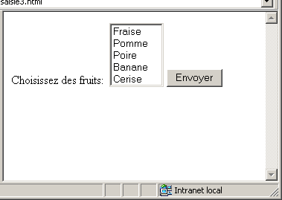
Formulaires contenant des champs « SELECT »

Slide 7
Formulaires contenant des champs « SELECT unique»
<!DOCTYPE html>
<html>
<head>
<title>Formulaire de saisie des fruits</title>
</head>
<body>
<form action="valide3.php" method="get">
Choisissez des fruits:&nbsp;
<select name="sel">
<option>Fraise</option>
<option>Pomme</option>
<option>Poire</option>
<option>Banane</option>
<option>Cerise</option>
</select>
<input type="submit" value="envoyer" />
</form>
</body>
</html>
Envoyer
valide3.php?sel=Pomme

Slide 8
Formulaires contenant des champs « SELECT multiple»
<!DOCTYPE html>
<html>
<head>
<title>Formulaire de saisie des fruits</title>
</head>
<body>
<form action="valide3.php" method="get">
Choisissez des fruits:&nbsp;
<select name="sel" multiple>
<option>Fraise</option>
<option>Pomme</option>
<option>Poire</option>
<option>Banane</option>
<option>Cerise</option>
</select>
<input type="submit" value="envoyer" />
</form>
</body>
</html>
Envoyer
???
valide3.php?sel=Pomme&sel=Poire

Slide 9
Formulaires contenant des champs « SELECT multiple»
<html>
<head>
<title>Formulaire de saisie des fruits</title>
</head>
<body>
<form action="valide3.php" method="get">
Choisissez des fruits:&nbsp;
<select name="sel[]" multiple>
<option>Fraise</option>
<option>Pomme</option>
<option>Poire</option>
<option>Banane</option>
<option>Cerise</option>
</select>
<input type="submit" value="envoyer" />
</form>
</body>
</html>
Envoyer
valide3.php?sel%5B%5D=Pomme&sel%5B%5D=Poire
valide3.php?sel[]=Pomme&sel[]=Poire

Slide 10
Traitement des données des champs « SELECT »
<?php
$html = <<<HTML
<!DOCTYPE html>
<html>
<head>
<title>Liste de fruits</title>
</head>
<body>
HTML;
if (isset($_GET['sel']) && !empty($_GET['sel']))
{/* La variable $_GET['sel'] est définie
et elle n'est pas vide */
foreach($_GET['sel'] as $fruit)
$html .= "Vous avez choisi $fruit<br />\n" ;
}
else
$html .= "Vous n'avez pas choisi de fruit\n" ;
echo $html . "</body>\n</html>" ;
$_GET[‘sel’]
est un tableau

Slide 11
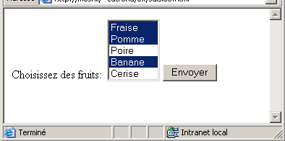
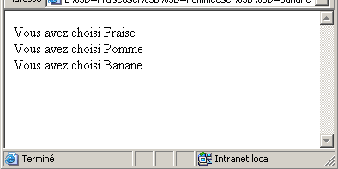
Résultat

Slide 12
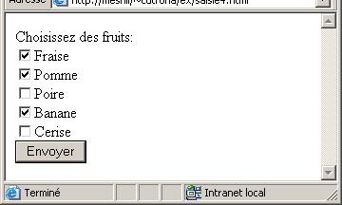
Formulaires contenant des champs « CHECKBOX »

Slide 13
Formulaires contenant des champs « CHECKBOX »
<!DOCTYPE html>
<html>
<head>
<title>Formulaire de saisie des fruits</title>
</head>
<body>
<form name="formu" action="valide3.php" method="get">
Choisissez des fruits&nbsp;:<br />
<input type="checkbox" name="sel[]" value="Fraise" />Fraise<br />
<input type="checkbox" name="sel[]" value="Pomme" />Pomme<br />
<input type="checkbox" name="sel[]" value="Poire"/ >Poire<br />
<input type="checkbox" name="sel[]" value="Banane" />Banane<br />
<input type="checkbox" name="sel[]" value="Cerise" />Cerise<br />
<input type="submit" value="Envoyer" />
</form>
</body>
</html>

Slide 14
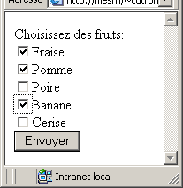
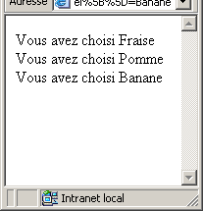
Résultat

